Slide 1
Конспект по теме «Домашние животные» для детей среднего возраста
муниципальное бюджетное дошкольное образовательное учреждение
«Детский сад комбинированного вида «Аленький цветочек»
Выполнил
воспитатель
Карпюк Е.М.

Slide 2
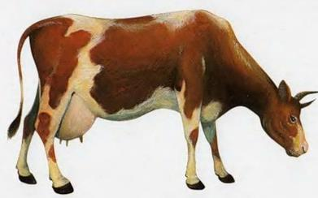
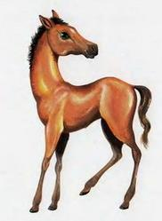
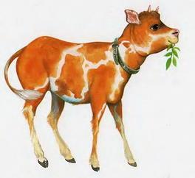
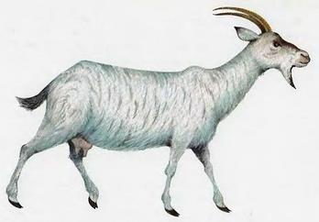
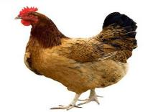
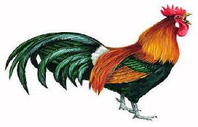
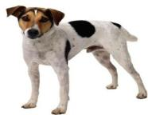
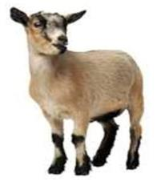
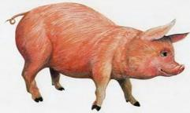
Домашние животные
Домашними называют животных которые живут рядом с человеком. Он о них заботится (строит жилище, кормит, ухаживает). А животные приносят за это человеку пользу (мясо, молоко, сало, яйцо, шерсть, пух и помогают обрабатывать землю, сторожить дом.

Slide 3
Дидактические игры:
д/и «Четвёртый лишний»
д/и «Отгадай загадку»
д/и «Найди детёныша»
д/и «Накорми животное»
д/и «Кого мы встретили на ферме?»
д/и «Чей домик?»

Slide 4
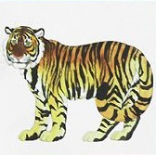
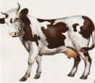
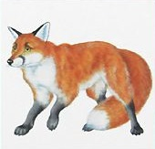
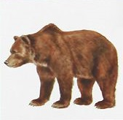
Четвёртый лишний
Назовите домашнее животное?

Slide 5
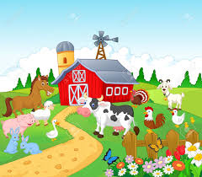
Отгадай загадку
О
Л
С

Slide 6
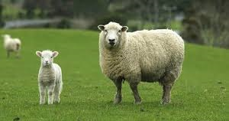
Отгадай загадку
Кто ни в жару,
Ни в стужу
Не снимает шубу?
О

Slide 7
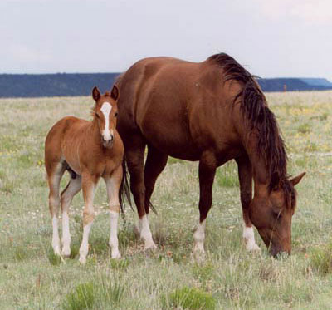
Отгадай загадку
Я копытом стучу, стучу.
Я скачу, скачу.
Грива вьётся на ветру.
Кто это?
Л

Slide 8
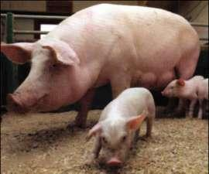
Отгадай загадку
Кто имеет пятачок,
Не зажатый в кулачок?
На ногах его копытца.
Ест и пьет из корытца.
С

Slide 9
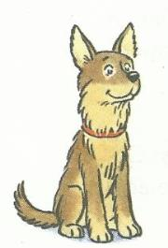
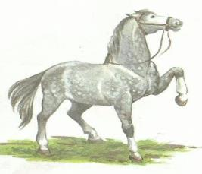
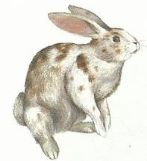
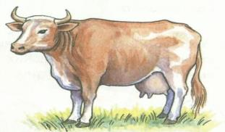
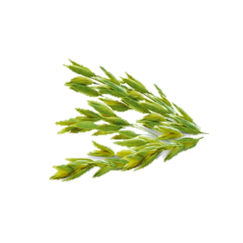
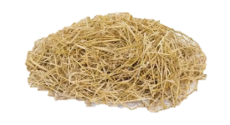
Накорми животное.

Slide 10
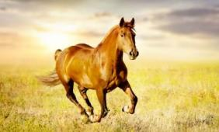
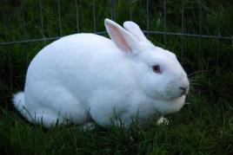
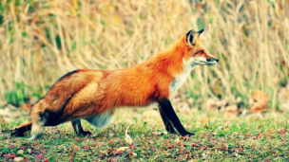
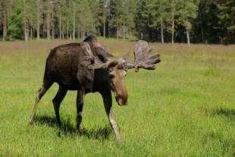
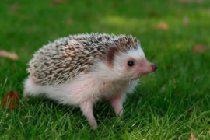
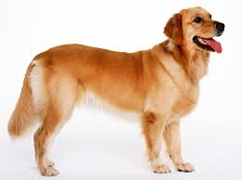
Кого мы встретили на ферме?

Slide 11
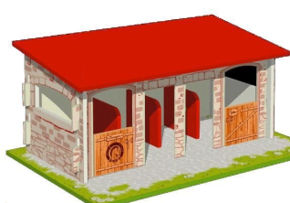
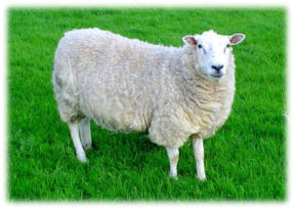
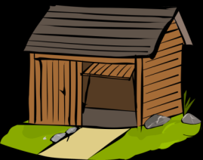
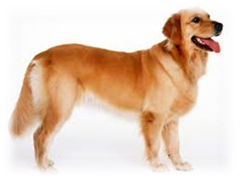
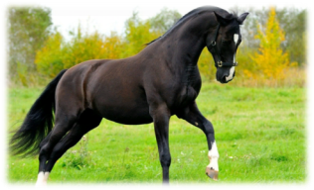
Чей домик?

